Slide 1
Kotlin分享
分享人：sky

Slide 2
内容提要
kotlin简介
基本类型与字符串
空安全
类与继承
变量，属性
接口
表达式（if , when）与Ranges
函数、操作符重载
扩展函数与属性
数据类（POJO类）
Lambdas表达式
委托（属性委托，接口委托）
集合和函数操作符
泛型
智能转换
学习资料

Slide 3
什么是kotlin，kotlin能给我们带来什么
Kotlin，它是JetBrains开发的基于JVM的语言，它是使用java开发者的思维被创建的。针对部分java让人吐槽的地方，进行了改进。
Kotlin的主要特性:
1、更加的易表现，也就是写的代码更少。（将MeetingActivity转换为kotlin代码）
2、更加的安全，kotlin是空安全的。
3、它是函数式的，支持lambda表达式。
4、它可以给类添加扩展函数
对kotlin的支持：
Android, Spring5.0, Gradle4.0

Slide 4
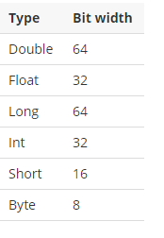
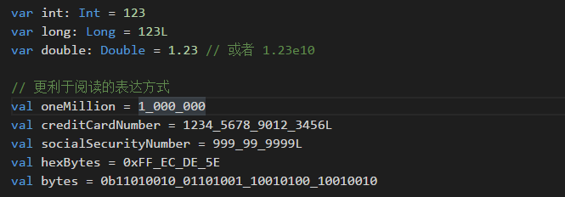
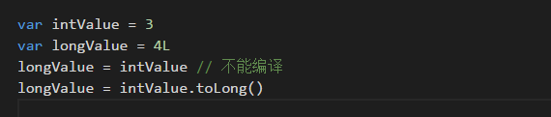
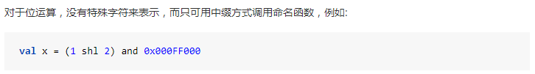
基本类型与字符串
Kotlin中，一切都是对象，没有像JAVA中那样的基本类型。
基本类型显式转换，kotlin中并不支持Int直接转化为Long
位运算

Slide 5

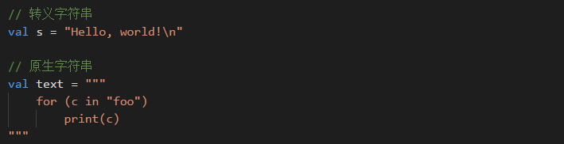
基本类型与字符串
索引访问字符串：s[i]，支持for循环
字符串字面值：转义和原生
字符串模板:字符串可以包含模板表达式 ，即一些小段代码，会求值并把结果合并到字符串中。 模板表达式以美元符（$）开头

Slide 6
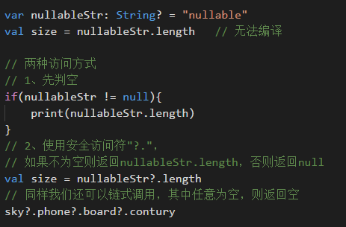
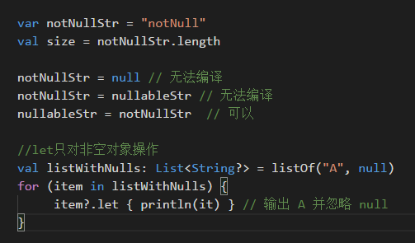
空安全---价值10亿美金的错误（托尼·霍尔，图灵奖得主）
空指针crash一直都是出现概率最高的异常。
Kotlin中的解决方案，Kotlin中对象分为两种 ：
1、可空对象： 调用任何一个可空对象的属性/方法前，必须都要判空，否则无法编译。
2、不可空对象：在任何时候都不为空，可以将不可空对象赋值给可空对象，反之则不能。

Slide 7
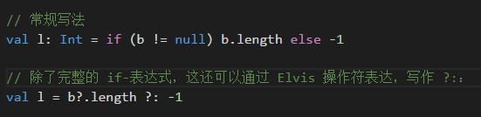
空安全---价值10亿美金的错误（托尼·霍尔，图灵奖得主）
Elvis 操作符(?:)
我们经常遇到的一种场景：当我们有一个可空的引用 r 时，我们可以说“如果 r 非空，我使用它；否则使用某个非空的值 x”：
NPE 的唯一可能的原因四种原因：
1、显式调用 throw NullPointerException()
2、使用!! 操作符
3、外部 Java 代码导致的
4、对于初始化，有一些数据不一致（如一个未初始化的 this 用于构造函数的某个地方）

Slide 8
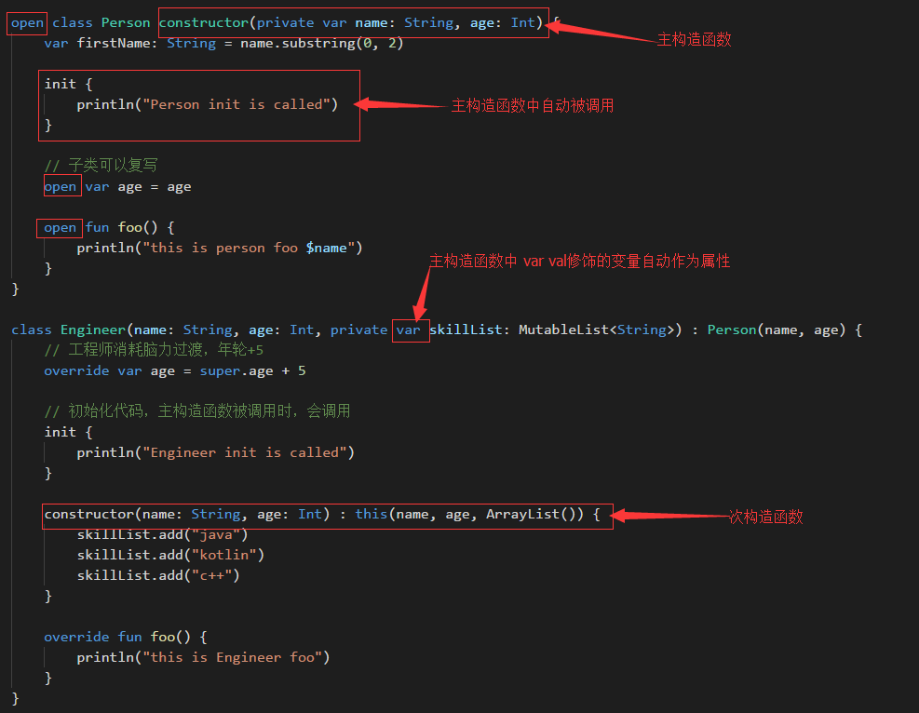
类与继承

Slide 9
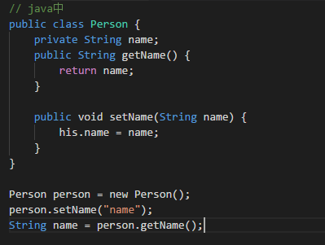
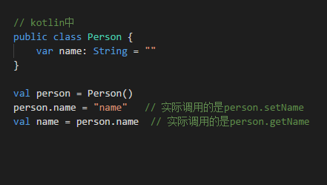
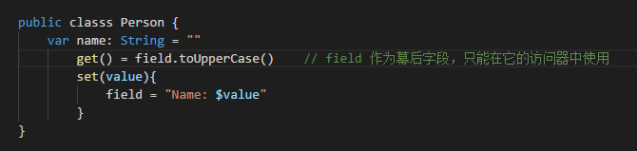
变量与属性
Kotlin中，类的属性类似于java中的类的字段，但是其功能更加强大。属性的功能是字段加上getter和setter方法。
当然我们也可以自定getter和setter方法：

Slide 10
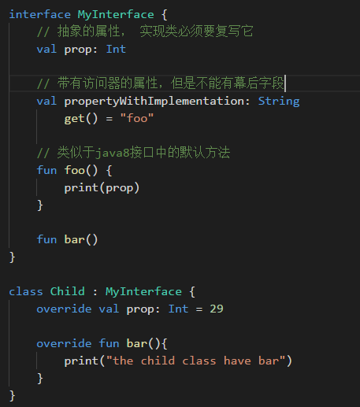
接口
Kotlin 的接口与 Java 8 类似，既包含抽象方法的声明，也包含实现。与抽象类不同的是，接口无法保存状态。它可以有属性但必须声明为抽象或提供访问器实现。
优点：1、通过默认实现，可以让派生类只实现自己想实现的方法。
2、让接口承担一部分抽象类的功能，这在只能单根继承的语言中无疑是很有用的。

Slide 11

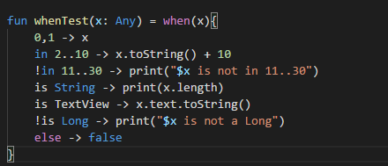
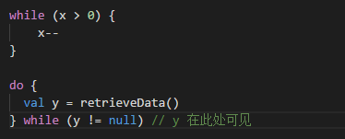
控制流与ranges
1、if…else
在kotlin中if 可以是一个表达式，所以它可以位于“=”号右边
2、when
When类似于java中的switch，但是其功能要强大的多。When同样也可以当做一个表达式处理。
3、while

Slide 12
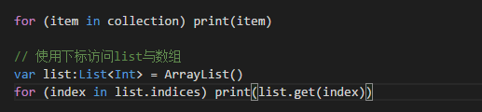
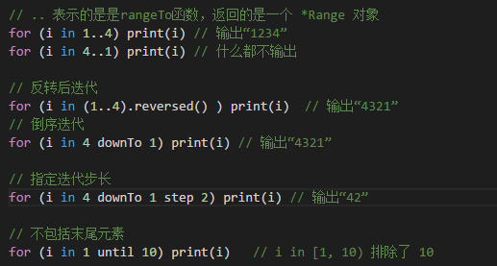
控制流与ranges
4、for
for 循环可以对任何提供迭代器（iterator）的对象进行遍历，也可以对下标进行遍历。
5、ranges
区间表达式由具有操作符形式 .. 的 rangeTo 函数辅以 in 和 !in 形成。

Slide 13
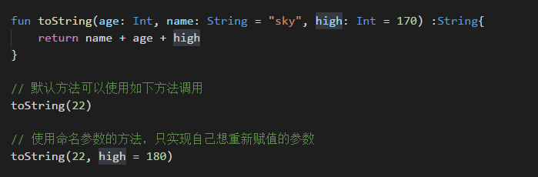
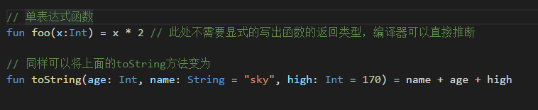
函数操，作符重载
1、函数可以携带默认参数，这可以避免像java中的方法重载。
2、单表达式函数，kotlin支持直接将表达式作为函数的返回值
3、其他还有内联函数，高阶函数，局部函数，扩展函数等。

Slide 14
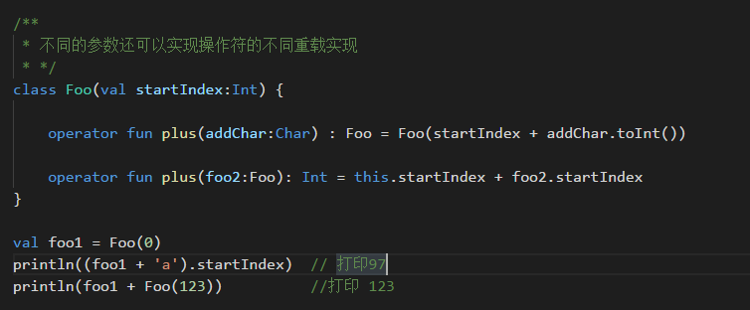
函数，操作符重载
Kotlin像C++一样支持操作符重载，如++， --， [], >, <等等，与C++不同的是，这些操作符的重载函数对应的是一些英文单词方法。
因为使用了[]重载，所以我们可以这样访问String：
在给操作符函数指定不同的入参，将可以实现的函数行为。

Slide 15
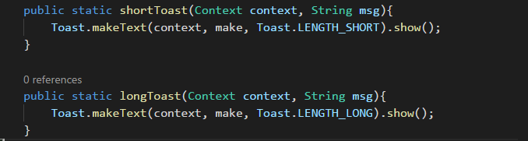
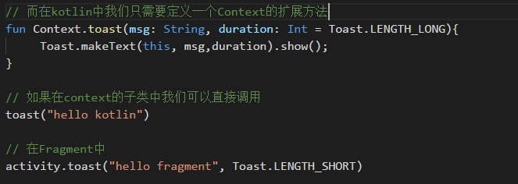
扩展(方法，属性)
还在为string类无法被继承而烦恼吗？还在为打印toast需要传递context而蛋疼吗？
kotlin扩展你值得拥有。
能够扩展一个类的新功能而无需继承该类或使用像装饰者这样的任何类型的设计模式。在java中我们经常这样定义Toast工具类：
看kotlin的简单实现：

Slide 16
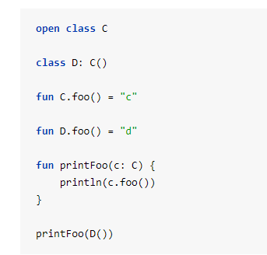

扩展(方法，属性)
2、扩展属性
类似于扩展方法，我们也可以很轻松给类添加扩展属性。
优点：
可以给任意类添加新功能
让工具类更加简洁
注意点：
Kotlin的扩展是静态导入的，并没有修改类和新增继承。
Kotlin的扩展不具有多态性（当子类和父类都具有相同的扩展方法时，只能根据编码时传入的类型，而不能运行时推断。）

Slide 17
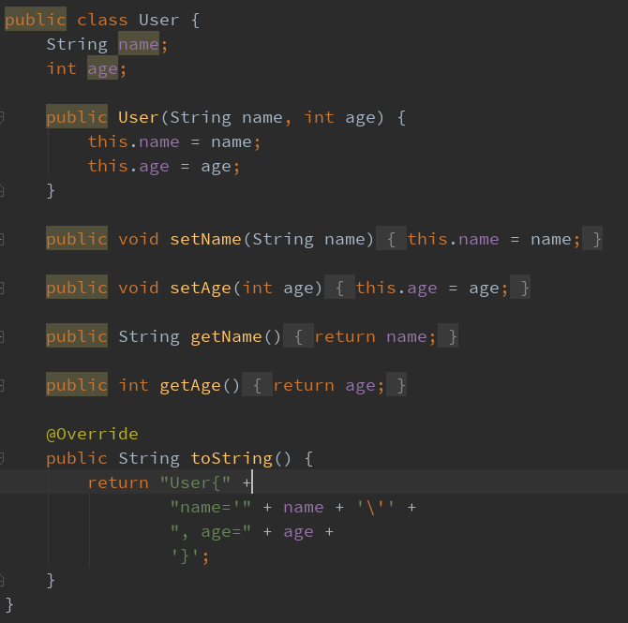

数据类
在java中的数据类
Kotlin中的数据类
数据类自动生成的方法：
1. equals()/hashCode() 对，
2. toString() 格式是"User(name=John,age=42)"，
3. componentN() 函数 按声明顺序对应于所有属性
4. copy() 函数（见下文）。

Slide 18
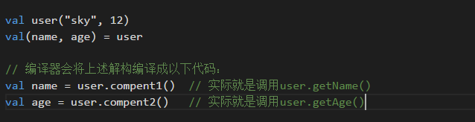
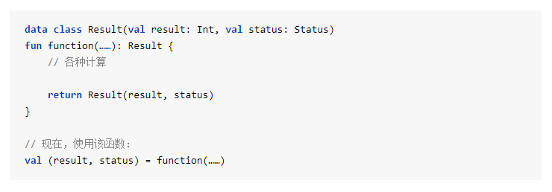
数据类
compentN()函数，也称为解构申明，其实就是把一个对象解构成很多的变量，直接使用。
在数据类，kotlin为每个属性按顺序实现了从compent1…compentN的函数。
1、使用数据类返回多个返回值的函数。

Slide 19
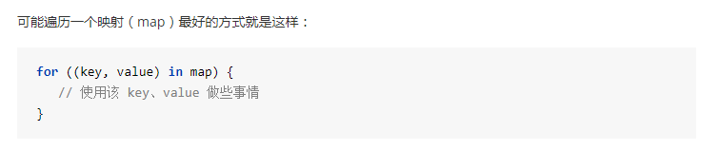
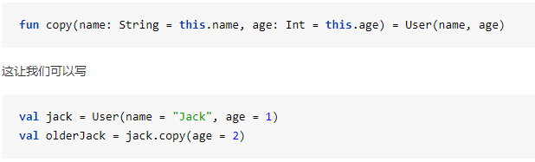
数据类
2、为访问元素提供简化方式：
Copy函数，在很多情况下，我们需要复制一个对象改变它的一些属性，但其余部分保持不变。 copy() 函数就是为此而生成。

Slide 20
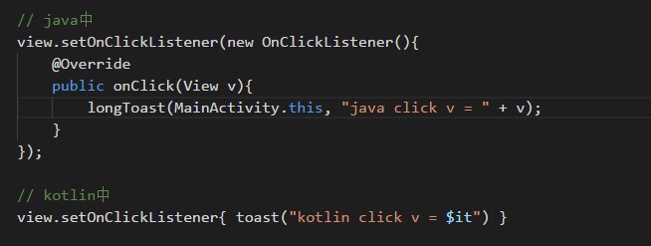

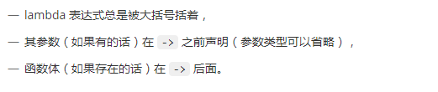
函数字面值与高阶函数
所谓的函数字面值，其实就是一个函数。Kotlin中函数字面值分为Lambda表达式和匿名函数。
1、Lambda表达式
Lambda表达式本质上就是一个只有函数内容没有函数外在结构的函数表达式。
先来看一个使用lambda表达式和不使用的例子。
Lambda的基本语法结构

Slide 21
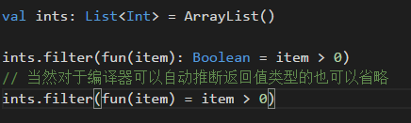
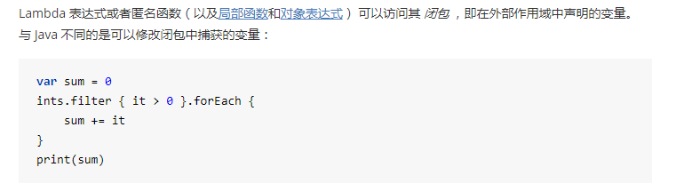
函数字面值与高阶函数
2、匿名函数，看起来非常像一个常规函数声明，除了其名称省略了。
为什么需要匿名函数？
lambda 表达式语法（在使用时）缺少指定函数的返回类型的能力。在大多数情况下，这是不必要的。因为返回类型可以自动推断出来。但是在某些时候我们需要显式指定时，就可以使用匿名函数。
3、闭包

Slide 22
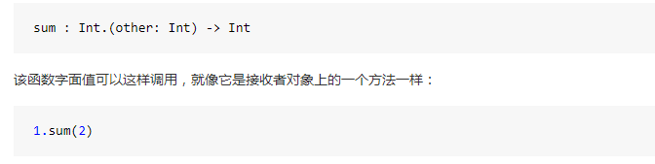
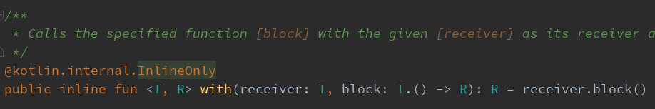
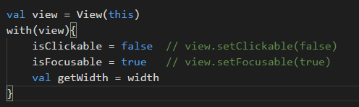
函数字面值与高阶函数
4、带接收者的函数字面值，可以理解为这个函数字面值是某个类的扩展函数。
既然类似于扩展函数，那么在函数字面值得表达式内就可以调用接收者的可访问函数和属性。
看一个非常有用的方法”with”。
简单示例

Slide 23
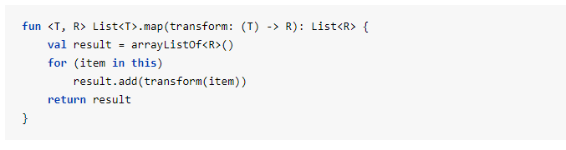
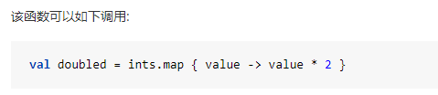
函数字面值与高阶函数
高阶函数，高阶函数是将函数用作参数或返回值的函数，事实上，前面所说的函数字面值是不能单独使用的，其只能作为函数的参数使用。
Map的作用：将list中的每个元素都做指定变化后返回一个新的list。
Lamba 表达式的优点：
1、编写更少的代码
2、让我们更专注于函数的内容本身（业务本身）

Slide 24
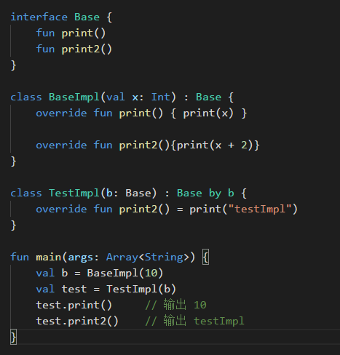
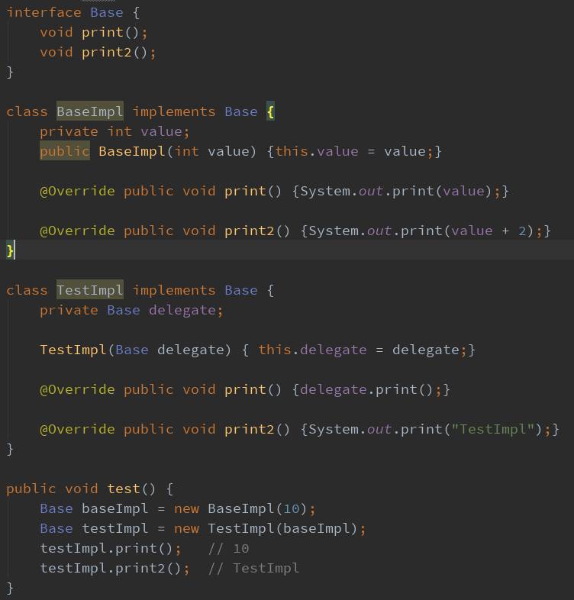
委托
Kotlin中委托分为2种，类委托和属性委托。
1、类委托
委托模式已经证明是替代继承的一个很好的方式，但是在java中我们不得不写大量的样板代码，而 Kotlin 可以零样板代码地原生支持它。

Slide 25
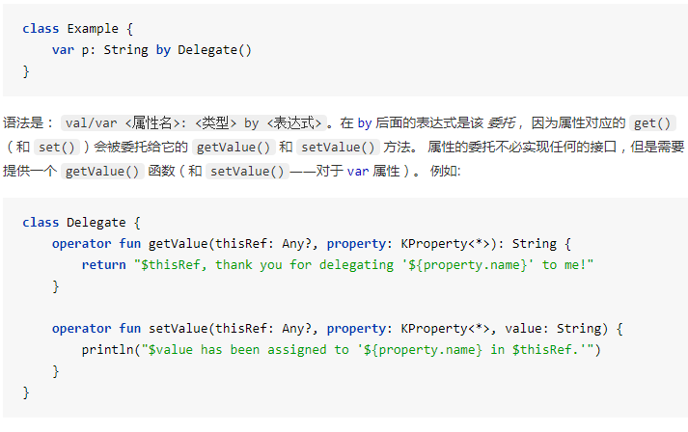
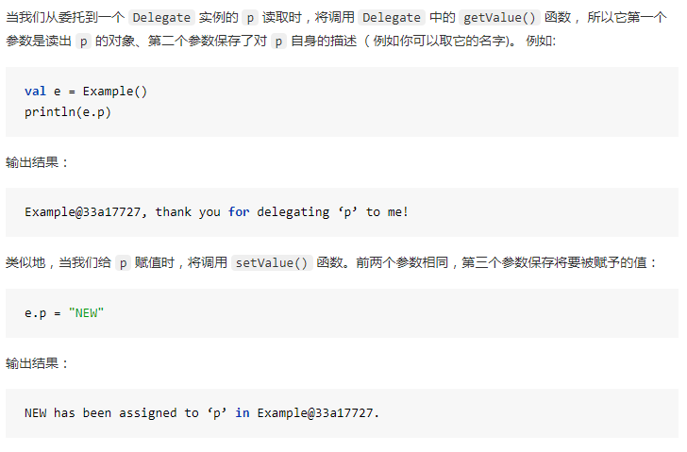
委托
2、委托属性
有一些常用的属性类型，虽然我们可以在每次需要的时候手动实现它们， 但是如果能够为大家把他们只实现一次并放入一个文件或库会更好。例如包括：
延迟属性（lazy properties）: 其值只在首次访问时计算(见demo)；
可观察属性（observable properties）: 监听器会收到有关此属性变更的通知；
把多个属性储存在一个映射（map）中，而不是每个存在单独的字段中（见demo）。
所以kotlin推出了委托属性：

Slide 26
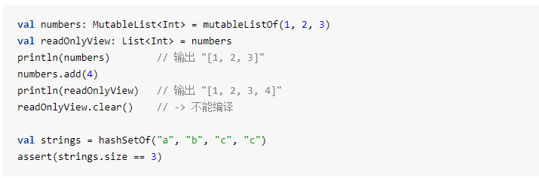
集合和集合操作符
与大多数语言不同，Kotlin 区分可变集合和不可变集合（lists、sets、maps 等），这样的设计有助于精确控制什么时候集合可编辑什么时候不可变。
-- Kotlin 的 List<out T> 类型是一个提供只读操作如 size、get等的接口。
-- 如果要使集合可以变，则需要使用MutableList<T>，MutableSet<T>，MutableMap<K, V>。
基本用法：
--注意上面的readOnlyView是一个不可变的对象指向一个可变的list，此时它是numbers的一个只读视图。其内容会随着底层数组的变化而变化。（即它自己不能改变底层list，但是也不能阻止底层list自己的变化），如果要实现一个完全不可变的list，如下即可：

Slide 27
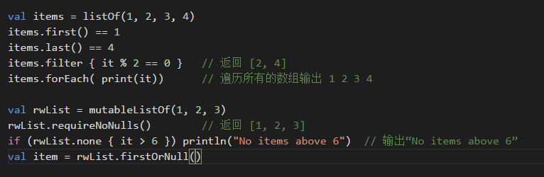
集合和集合操作符
Kotlin中的集合提供了很多的便捷扩展方法。
同样还有其他很多的实用方法，如sort、zip、fold、reduce 等等。（参看函数操作符一章）
14、学习资料

Slide 28
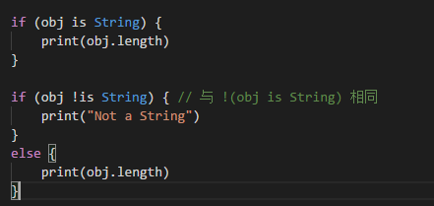
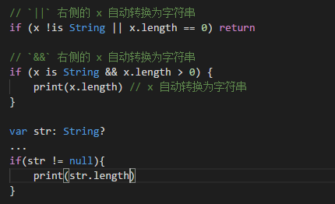
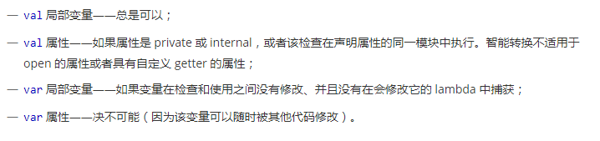
类型检查和转换
1、类型检查
在kotlin中使用 is 和 !is 进行类型检查。
智能转换，在某些时候不需要使用显式转换操作符，因为编译器跟踪不可变值的 is-检查以及显式转换，并在需要时自动插入（安全的）转换：
注意不是所有的时候都可以智能转换的。

Slide 29
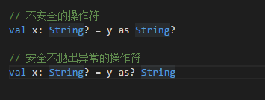
类型检查和转换
2、转换操作符
操作符分为两类：
---不安全的操作符as，若转换失败则抛出异常
---安全的操作符as？，若转换失败则返回null。

Slide 30
学习资料
1、Kotlin中文官网
https://www.kotlincn.net/
2、kotlin-for-android-develpers-zh（中文版）
https://github.com/wangjiegulu/kotlin-for-android-developers-zh
3、KotlinWeatherDemo
https://github.com/shenbibo/KotlinWeather

